Slide 1
OOAD 结项答辩
设计思路展示

Slide 2
功能列表

Slide 3
功能性
SSE & WebSocket 服务实时推送技术
Object-Storage 文件存储服务
NGINX 流媒体服务（直播）
SMTP/IMAP/POP3 邮件服务系统

Slide 4
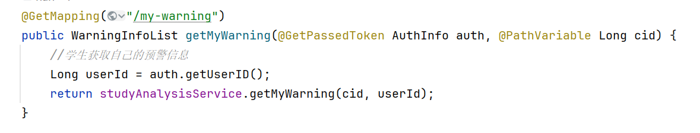
安全性
接口统一鉴权
JWT令牌
使用网关+注解统一处理鉴权，避免业务代码大量混杂鉴权逻辑，提高代码质量
防作弊的处理
接口检查：视频观看唯一性（一次只有一个视频播放记录会入库）
视频观看期间的心跳机制，进行观看时长记录与防挂机

Slide 5
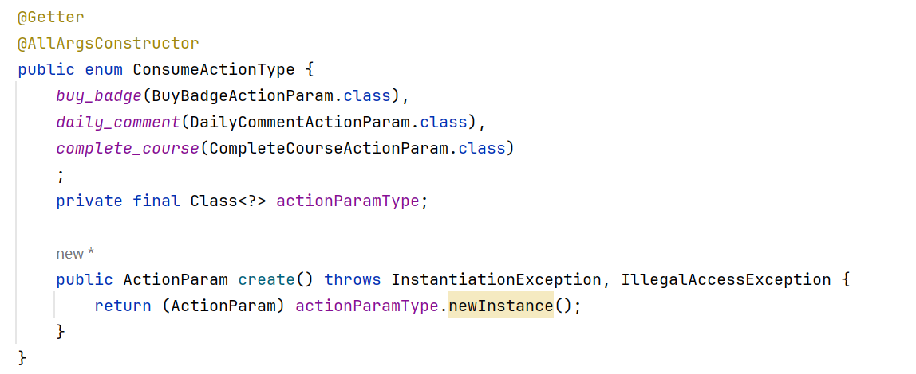
代码质量
大量设计模式的使用
工厂模式与策略模式的使用，避免大量的if/switch，具备可扩展性

Slide 6
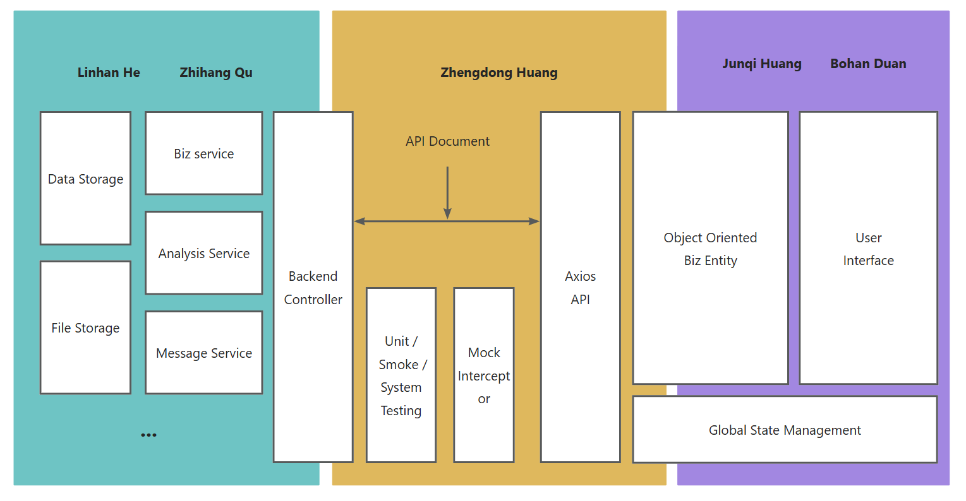
代码质量
大量设计模式的使用
控制反转与依赖注入
AOP切面编程
适配器模式
解除业务耦合，提高代码质量
大量封装底层调用库
简化信息
防止库升级/接口更新时的大规模改动

Slide 7
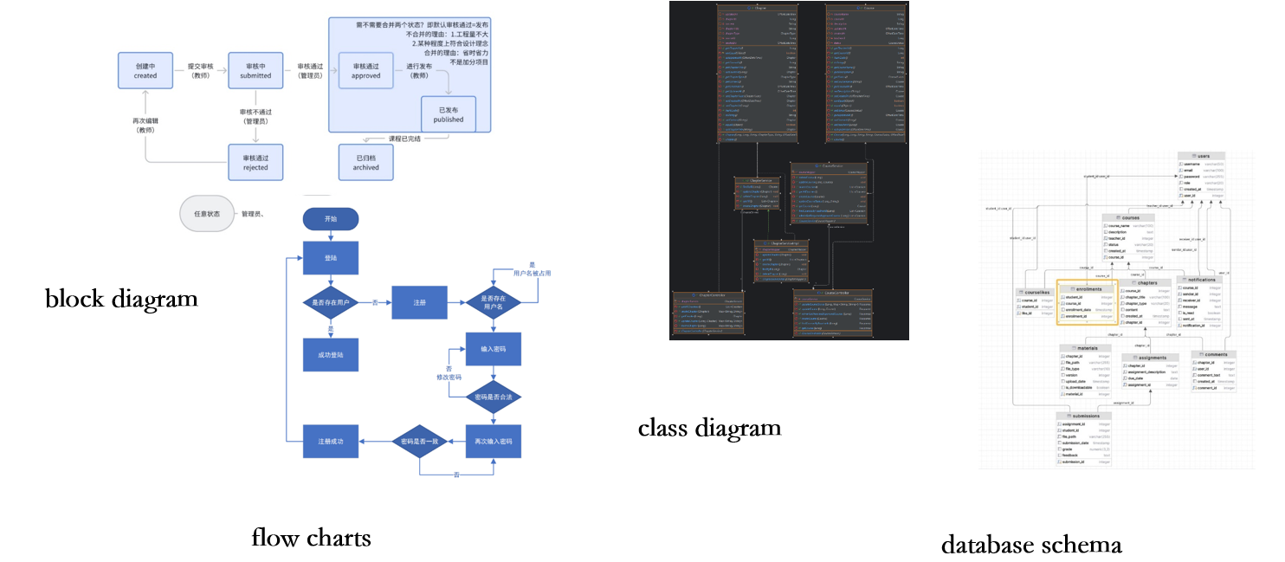
代码质量与设计
遵循经典设计范式与工程规范：
设计图：类图，业务流程图，状态转换图
Restful API风格设计
后端Controller-Service-Mapper三层架构，解耦与切分功能
数据库：ER图，indexing, trigger
数据一致性在业务层维护
Maven依赖管理，Maven继承与CI

Slide 8
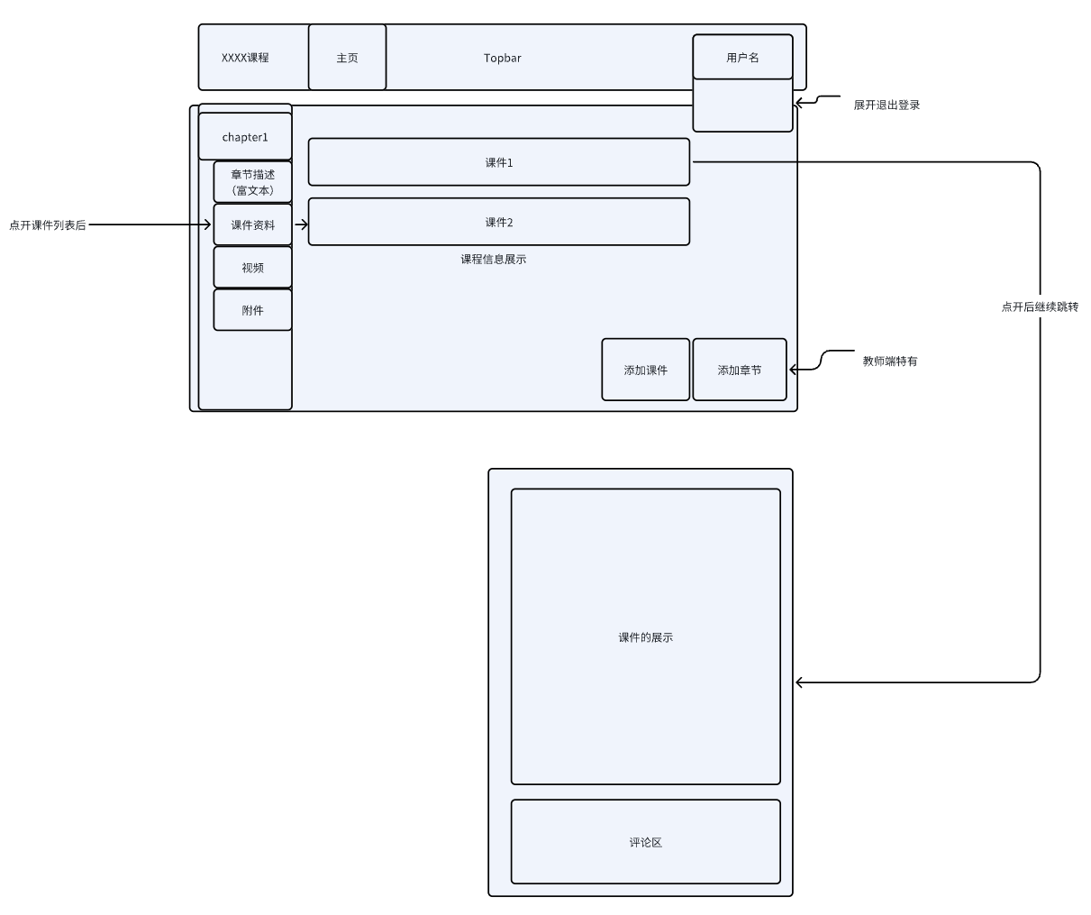

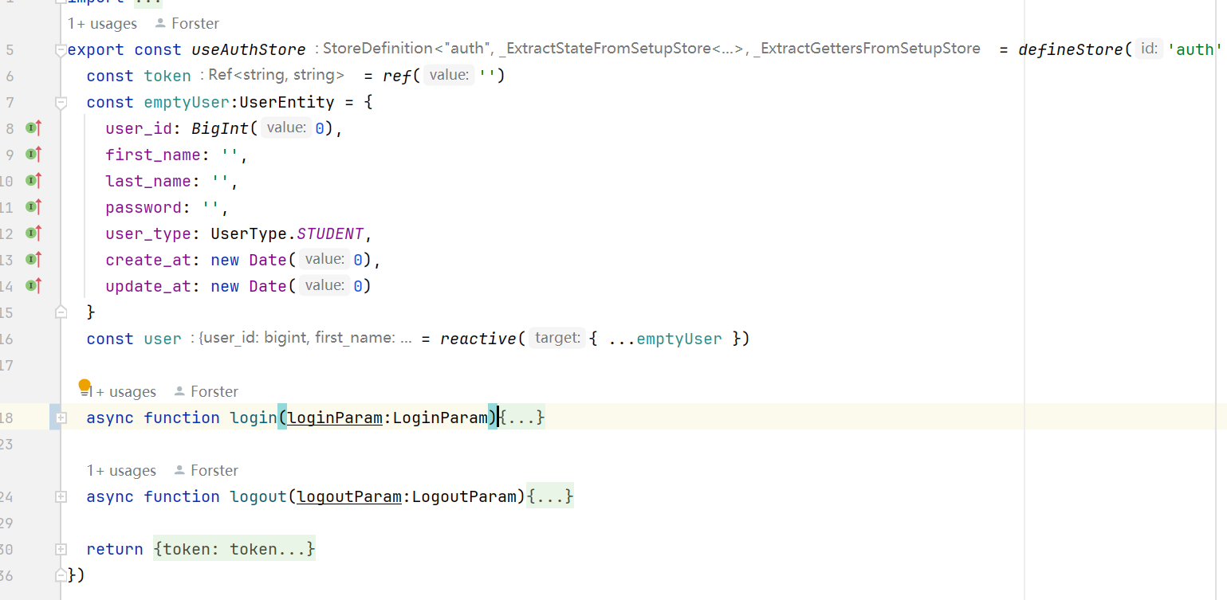
代码质量与设计
前端
产品原型：快速UI设计验证与同步
主要技术：Vue3+Axious+UI Dependency
设计模式：
单例模式
函数封装为对象（面向对象）

Slide 9
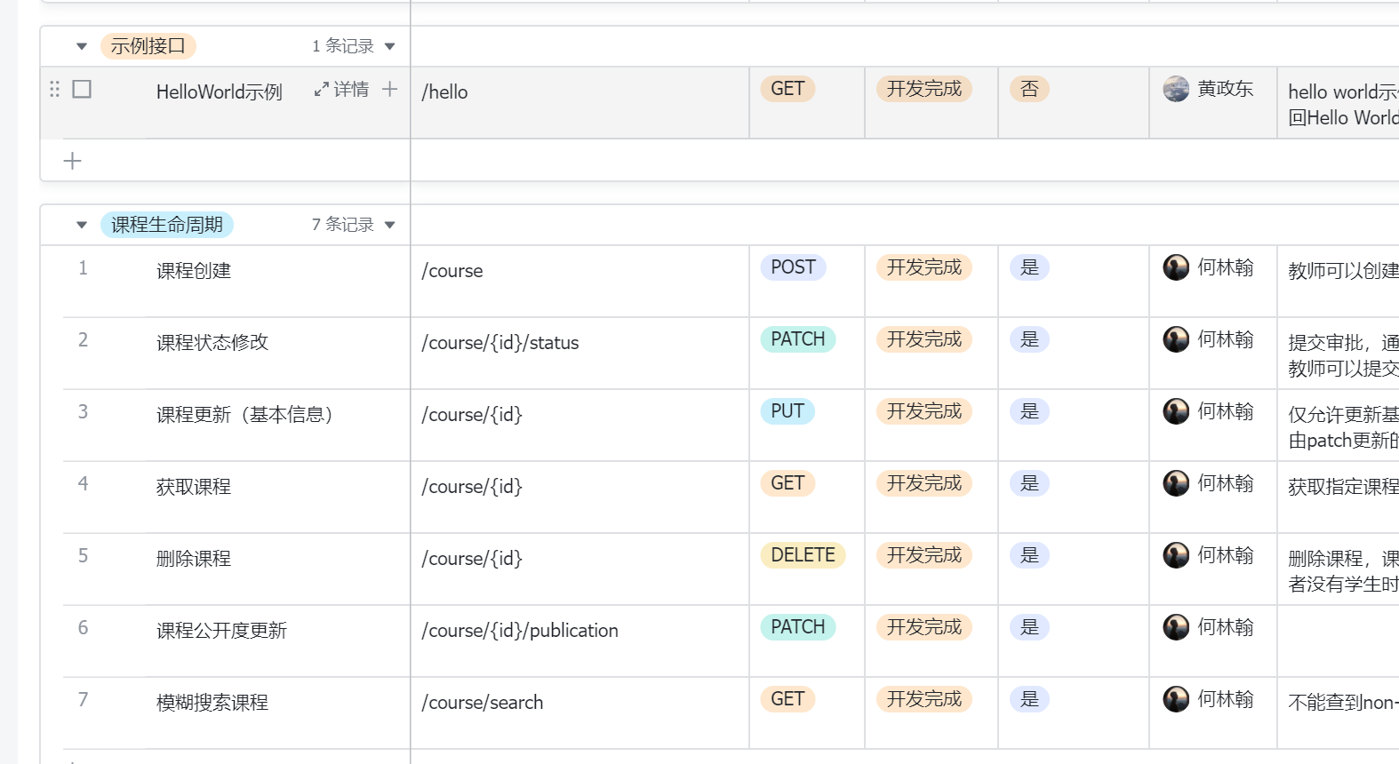
开发范式
敏捷开发
ATDD
尽早需求分析与详细
大量的测试
单元测试
冒烟测试
系统测试
…

Slide 10
谢谢大家

